Slide 1
開墾拓荒建家園
翰林版社會科•五上•5-1
◎渡臺禁令背景與影響
◎清代的土地開墾與水利建設
◎開墾與原住民之衝突

Slide 2
清代皇帝與年號
金太祖-努爾哈赤
金太宗-皇太極
清世祖（順治）
清聖祖（康熙）
清世宗（雍正）
清高宗（乾隆）
清仁宗（嘉慶）
清宣宗（道光）
清文宗（咸豐）
清穆宗（同治）
清德宗（光緒）
溥 儀（宣統）

Slide 3
一、渡臺禁令背景與影響
1、原因：反清復明基地^{X}
2、內容：需要驗票單、切結書
不能帶家眷
廣東（海盜源頭）居民不可來臺
3、影響：人口多、耕地少、距離近 ⇨ 偷渡
福建（泉州、漳州）、廣東
悲劇：a.十去三留六死一回頭
b.埋冤(種芋、放生、餌魚)
c.渡臺悲歌
有唐山公，無唐山媽—男女比例失調
【歷史觀察～清代移民的困難】引自黃富三，民70年
偷渡風險
黑水溝、颱風之險：據官方記錄1729—1838年間船難85
件，死亡990人以上。（引自：衡五，《臺南文化》5卷2期）
水土險惡：
【瘴癘之氣】馬偕《From Far Formosa》記載(黃富三譯)：瘧
疾熱……是籠罩這美麗之島最久的最暗的烏雲…...很少有
一個家庭在三個月內沒有一人或更多的人倒下的。在熱
季，當地人常突然染上，而很多在幾小時內死去。亞洲型
霍亂與瘧疾病菌像致命的瘟疫藉著風橫掃全島。……當疾
病突然地、不意地爆發時，醫生連搶救的機會都不太大。
【蚊蟲、蛇、水蛭】----延伸閱讀郁永河〈番境補遺〉
番害
【歷史觀察～清代移民的誘因】
中國：人口成長，耕地面積不足，糧食亦不足。
1600年：1億5000萬人
1779年：2億7500萬人
1850年：4億3000萬人
當時4畝/人的耕地才能養家活口
但福建省平均僅有0.9畝/人（山多耕地少人口多）
不偷渡闖一闖也是死路一條（數據引自羅爾剛，1967）
臺灣荒地多，距離較近（南洋較遠）
臺灣農業條件優良
【歷史觀察～性別比例失調】
引自《臺灣省通治人民志・人口篇》
朱一貴事件後，諸羅縣大埔庄男子256人，女生僅有1人。可見男女比率失衡情形之嚴重性。

Slide 4
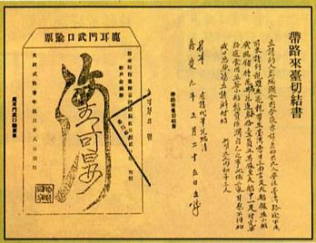
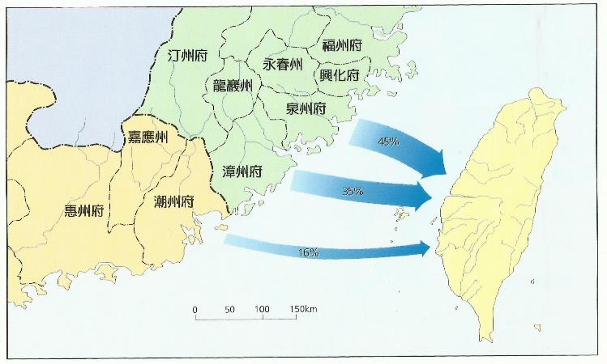
臺灣移民主要來自中國的閩粵兩省 圖：周婉窈《臺灣歷史圖說》，頁67。
圖片：翰林出版社

Slide 5
二、清代的土地開墾
1、墾戶+ 開墾執照+佃農(付田租)+繳稅 ⇨土地權✓
ex.吳沙(開蘭第一人)：蛤仔難(宜蘭)
姜秀鑾 + 林德修 ⇨金廣福(新竹)
六館業戶—廖朝孔（臺中西屯）
2、族群隔離政策（番界）
防止漢人與原住民的衝突
方式：立界碑、土牛溝（土牛線）
結果：漢人越界開墾、原住民生計✗⇨失敗

Slide 6
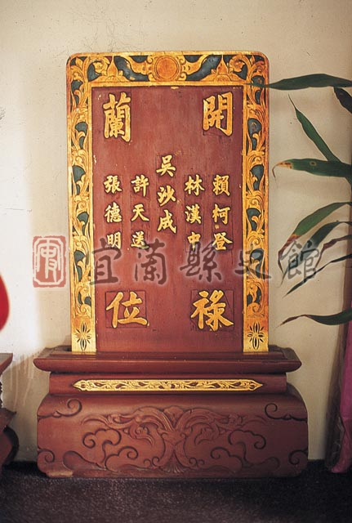
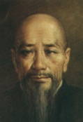
吳沙(1731～1799)祿位與圖像
左圖引自宜蘭人文知識數位資料庫；右圖為翰林出版社。

Slide 7
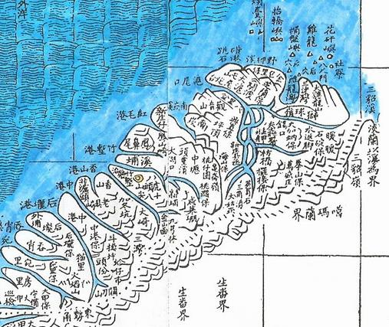
淡水廳全圖-局部
引自鯤鯷工作室
為求發展，決定遷居三貂嶺(今雙溪、貢寮一帶)，改以販賣草藥維生。吳沙在一方面與三貂社交易貨物，一方面招墾流民，成為此區領袖。
1773年。吳沙來臺發展（選在雞籠），經營小生意，但情況不理想。

Slide 8
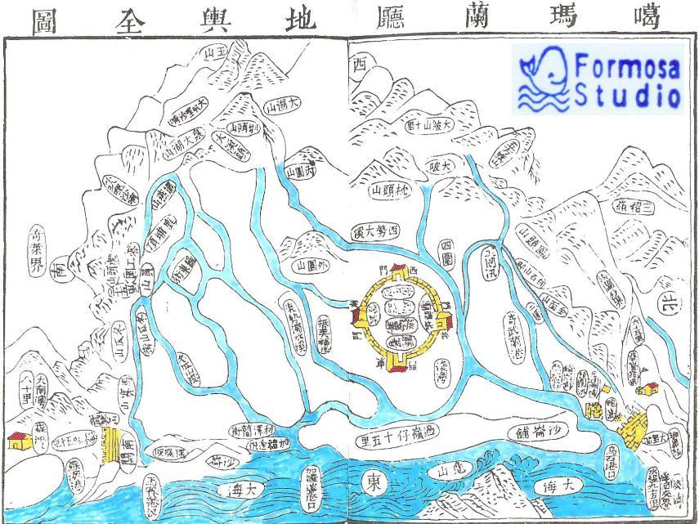
噶瑪蘭廳圖
引自鯤鯷工作室
1796年，吳沙率領千餘人搭船進入烏石港（今宜蘭頭城），進行開墾，並築起土圍防禦。開墾過程中，引發族群間的衝突，吳沙弟弟亦為此犧牲，吳沙只得退回三貂嶺。不久，噶瑪蘭族發生傳染病，吳沙以草藥醫治族人，墾務終於獲得改善。

Slide 9
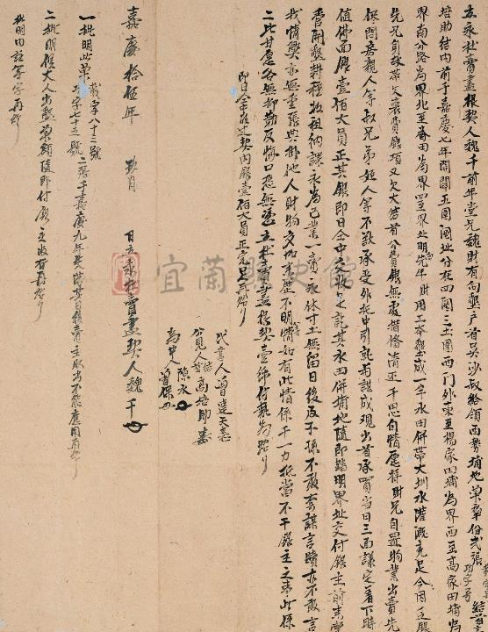
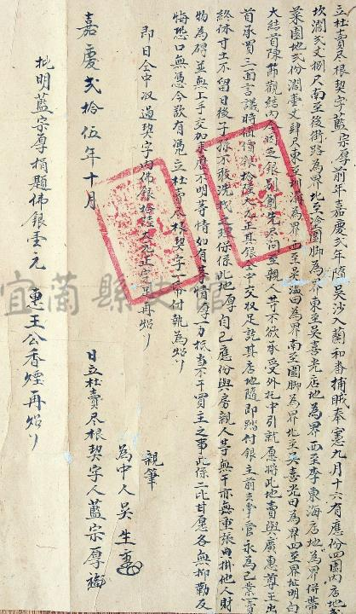
兩張古文書皆選自宜蘭人文知識數位資料庫。從中可看到吳沙開墾擔任墾戶的訊息。

Slide 10
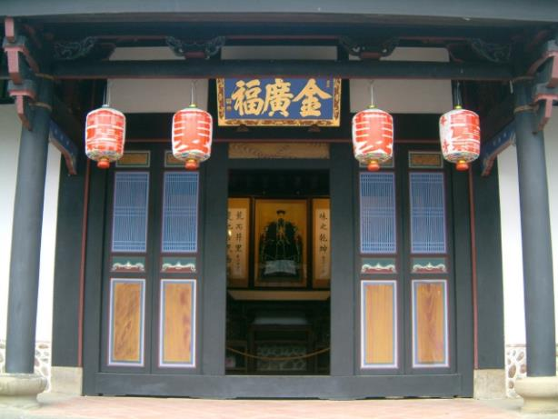
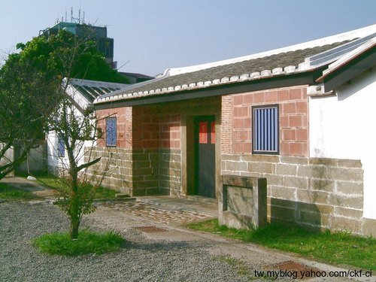
目前金廣福公館是新竹縣內的一級古蹟。
圖片：維基百科

Slide 11
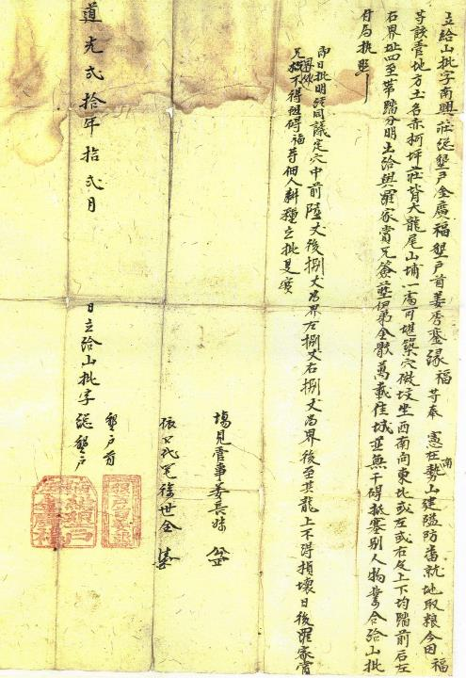
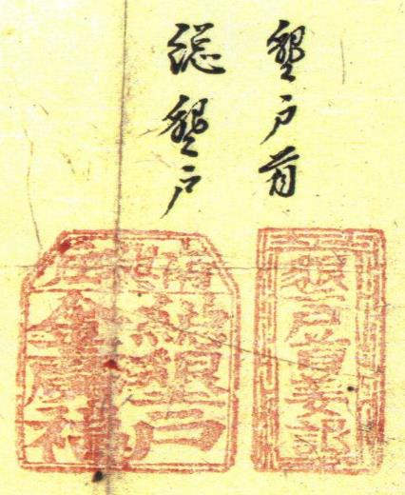
金廣福墾戶同意書，引自《數位典藏與數位學習聯合目錄》

Slide 12
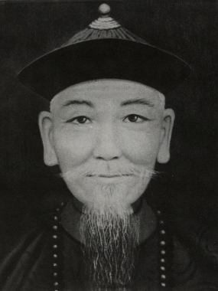
張達京於康熙50年（1711）渡臺，當時岸裡大社的社民，飽受瘟疫的侵襲，頗有死傷，張達京熟練中醫，他以草藥為社人治病，活人無數。社人感激涕零之餘，阿穆賜以女兒為妻，張達京成為番仔的駙馬，俗稱「番仔駙馬」。
雍正3年（1725）被任命為岸裡社五社總通事，為臺中地區開發史中舉足輕重的人物。

Slide 13
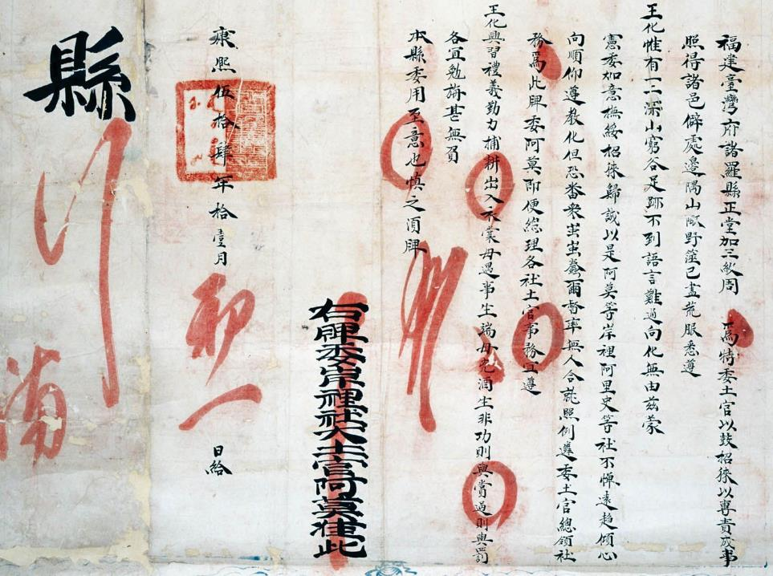
康熙54年(1716)諸羅縣正堂特委阿莫為土官信牌本文件於2010年登錄為國寶。其價值為：
現存最早官方原住民頭目委任狀文獻。
為清政府官方和原住民之間重要之文書，歷史 意義重大。
研究清代臺灣中部原漢族群關係文化史與開發史的珍貴史料。具有歷史及文獻價值。
文字引自文化部。
國立臺灣博物館 AH2385

Slide 14
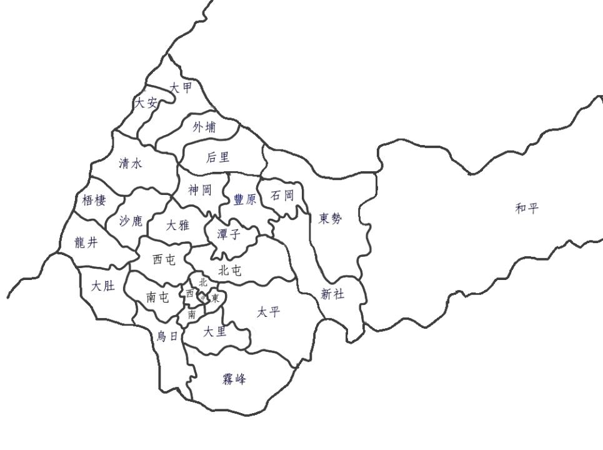
岸裡社多次平亂有功，獲清朝政府賞賜大片土地。加上其原有的社域，就成了本圖綠色部分的範圍。
底圖-張崴耑繪
苗 栗 縣
南投縣
彰 化 縣

Slide 15
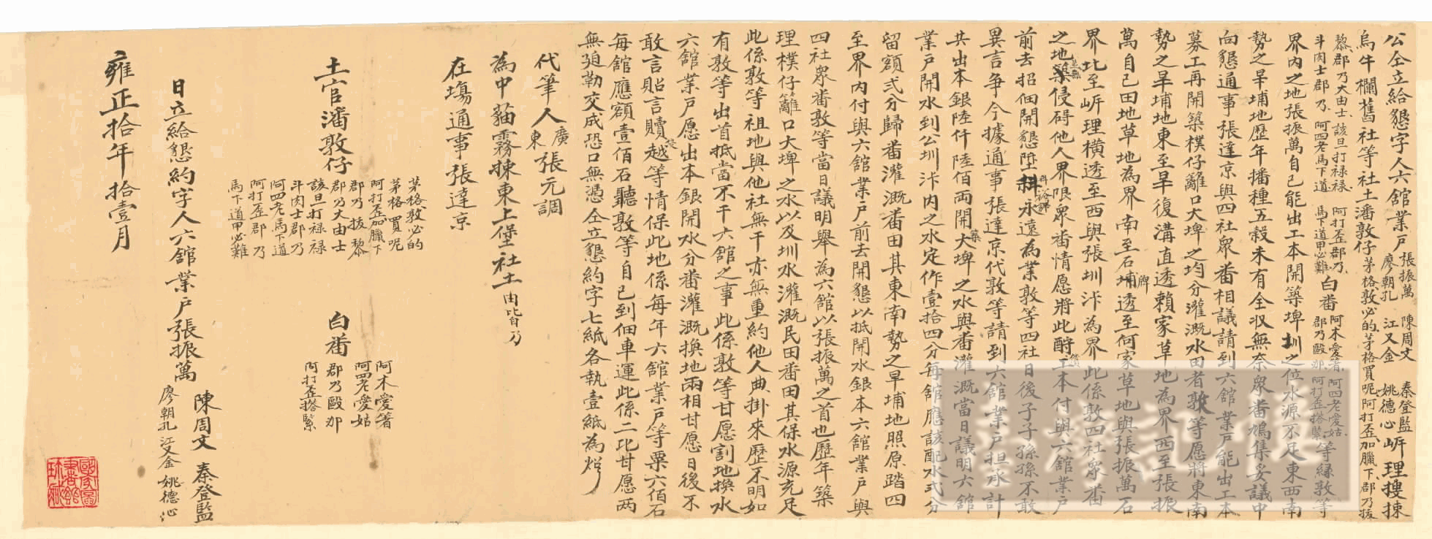
岸裡社原本的生產型態是狩獵與游耕，加上岸裡社的人力不足（1715年岸裡五社歸化時的戶數是422戶，人口數為3368人）雖然獲得如此廣大的土地，但卻苦於缺乏水源，更不諳水田農作。遂在張達京的主導下，與六館業戶簽訂契約，由漢人出資興建水圳，而岸裡社以割地的條件讓出大量地，以換取水權。歷史上稱作「割地換水」。

Slide 16
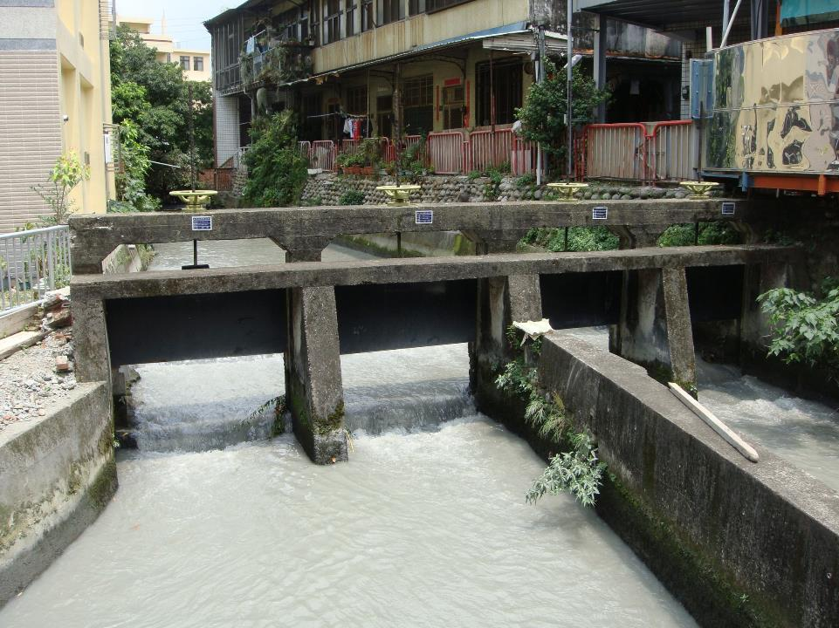
張達京號召六館業戶所開鑿的貓霧捒圳（葫蘆墩圳），作者攝

Slide 17
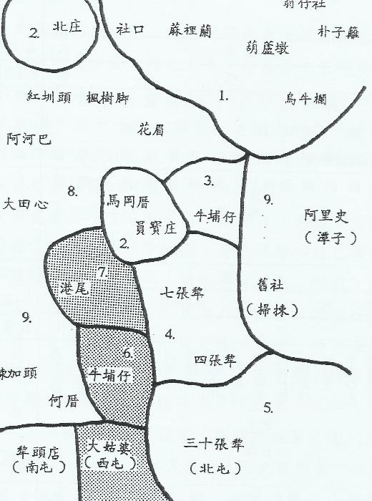
神岡國小
圖片引自：《臺中鄉土物語----西大墩史》，頁17。並參照《臺中市地名沿革》與google map重新定位。
張振萬
三和國小
江佑金
張承祖
中清交流道
廖朝孔
棒球場
東海大學
逢甲
大學
衛道
姚德心
陳周文
張承祖
兒童公園
何厝國小
秦登鑑

Slide 18
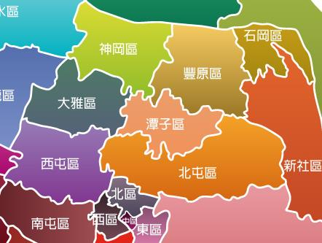
花眉
阿河巴
大田心
中清交流道
棒球場
逢甲
衛道
東海大學
何厝
國小
兒童公園
圖：臺中市政府

Slide 19
張廖的故事～生廖死張
廖元子公本名張愿仔。元朝順帝時，逃難避居到官陂坪寨教書；私塾設在廖化公（廖三九郎公）的別墅。三九郎公看見愿仔公英姿義氣，談吐風雅，又尊敬又愛慕，就招愿仔公為女婿，又是養子，就改愿仔公為元子公。元子公把岳父母當作親生父母服侍；而三九郎公也將之視作親子，並且把全部家產交給他掌管。
後來廖元子公患病垂危，就囑咐兒子說：「吾深受汝外祖父母知遇之恩，欲捨命圖報，未能如願，汝當代父報答，子孫生當姓廖，以光母族，死當姓張，以存父姓，生死不忘，『張廖』兩全」。
這就是「生廖死張」、「張公廖媽」的典故。

Slide 20
張廖的故事～張廖怎麼來的？
明治時規定登記戶籍資料；當時十五世榮豐公（道昭公派）擔任保長，自己率先以【張廖】為姓登記戶籍，並追溯十四世有槐公以【張廖】為姓登記。爾後這一房的後代就以【張廖】為姓。
日治時代，有一戶廖姓人家。有一天，日本警察到這戶廖家查戶口。當他看到神龕上都以張姓記載祖先姓氏，於是質問戶長為什麼謊報姓廖；戶長一時情急難以辯解，就說是姓「張廖」，才化解日警的刁難。從此以後這一戶廖姓的後代就以「張廖」為姓。

Slide 21
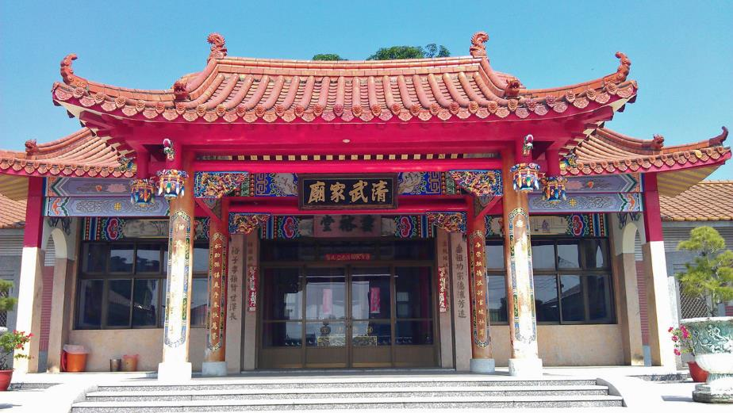
港尾里清武家廟，此為廖朝孔一派之家廟，亦稱垂裕堂。-維基百科

Slide 22
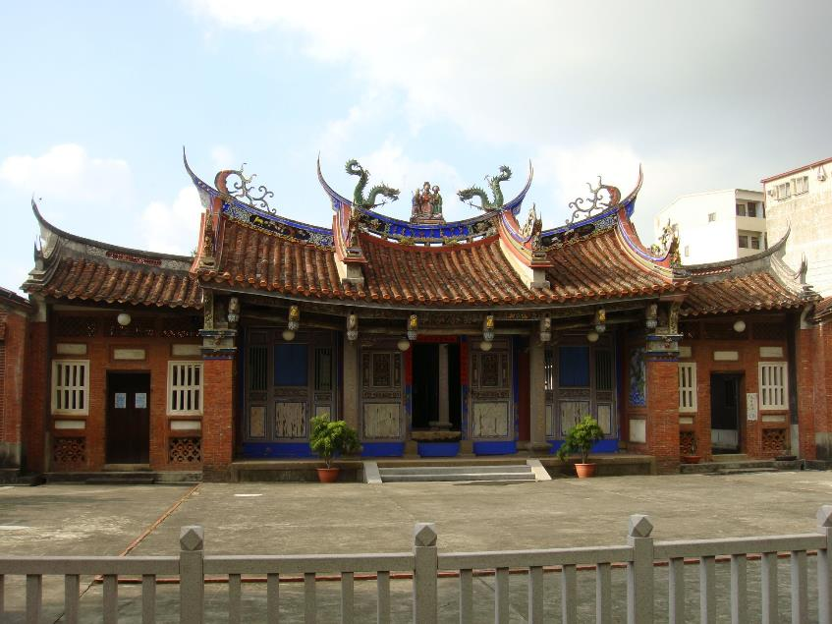
位在臺中市西屯逢甲大學旁的張廖家廟—承祜堂，目前是三級古蹟，屬於天與公派 。亦屬於廖朝孔一族。作者自攝

Slide 23
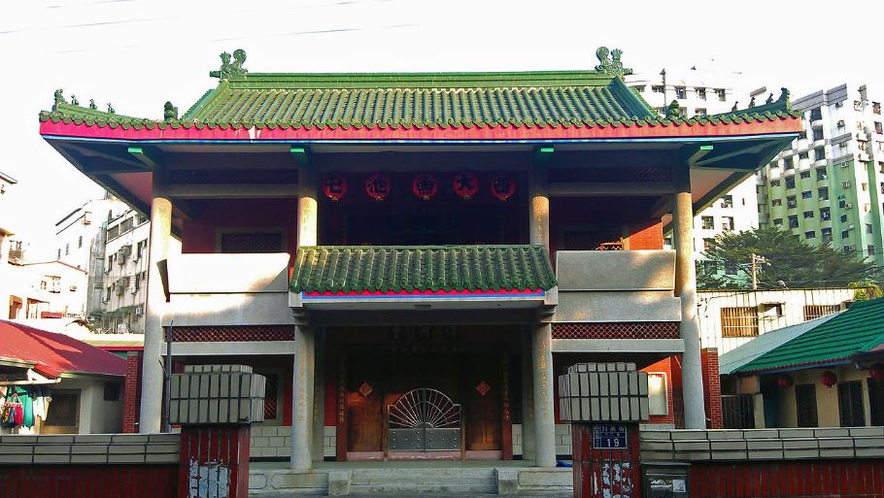
張廖大魚池烈美堂位於臺中市西屯區逢甲烈美街上。屬於日享公派（大魚池派）。圖-維基百科

Slide 24
附錄～與清代開墾有關的地名
四張犁-臺中北屯
墾戶以五甲為一張犁，把土地分配給各佃農開墾。所以，依土地開墾大小，命名為二張犁、五張犁等。
頭汴坑-臺中太平
乾隆五年（1740）墾民築頭汴坑圳，在此設第一個分水閘門，因以為名。按『汴』為埤圳所設分水門。
林鳳營-臺南六甲
明鄭時期施行屯田制，當時此地為明鄭名將林鳳將軍駐軍屯田的地方。
頭份-苗栗縣頭份
開墾完成後，以抽籤方式分配土地，依編號而得名。
先民開墾時，在此以粗如圓桶之高長水樁編紮為柵，以防原住民襲擊，因而為名。（木柵為防禦設施）
木柵-臺北市木柵

Slide 25
附錄～有趣的舊地名
打貓
嘉義民雄
是舊時洪雅族 Dovaha 社所在地，「打貓」係取其（音「Ta-ba」）譯字而來。後日人採日語諧音為民雄
高雄市
此地原為馬卡道族的稱呼，「takao」為竹林之意，漢人譯為「打狗」。 日人因日語與高雄相近，故改之。
打狗
艋舺
臺北萬華
凱達格蘭族的獨木舟叫 ManKa ，漢人便已此舟為地名。與日語萬華相近，故改。

Slide 26
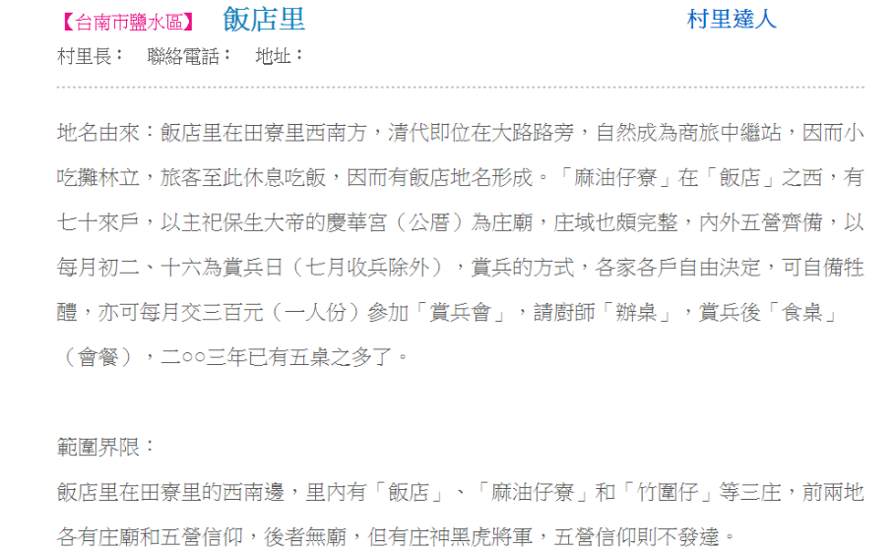
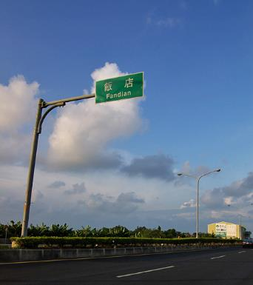
爆笑地名分享～臺南飯店里
這大概是全世界最大的飯店吧！
http://raindog73.pixnet.net/blog/post/18145425

Slide 27
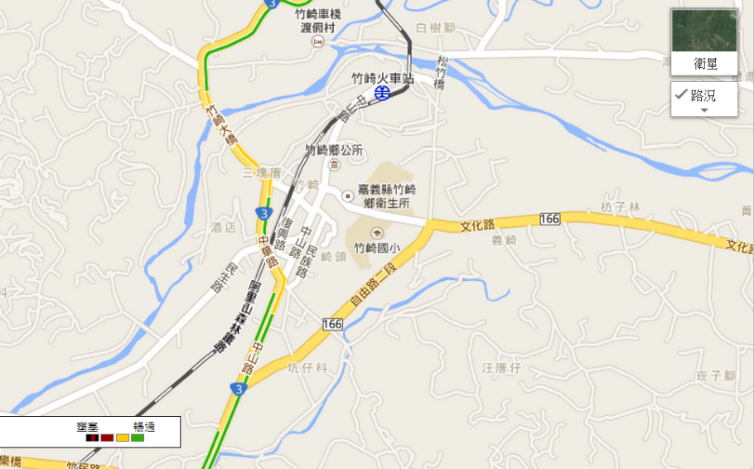
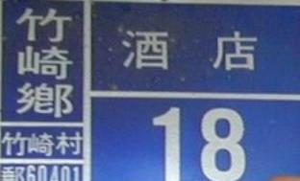
爆笑地名分享～竹崎鄉酒店
http://blog.xuite.net/sur8677/corn/

Slide 28
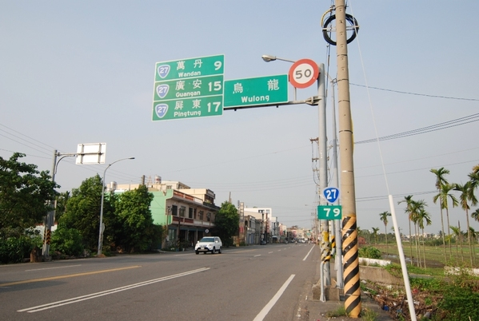
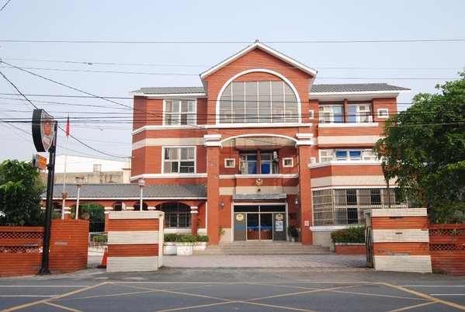
爆笑地名分享～屏東烏龍村
圖片：維基百科
哈囉～
請問兩津在嗎？
圖片：http://blog.yam.com/swat731019/article/32212057

Slide 29
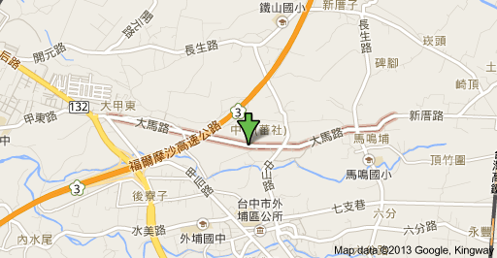
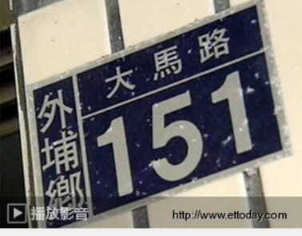
爆笑地名分享～我家就在大馬路

Slide 30
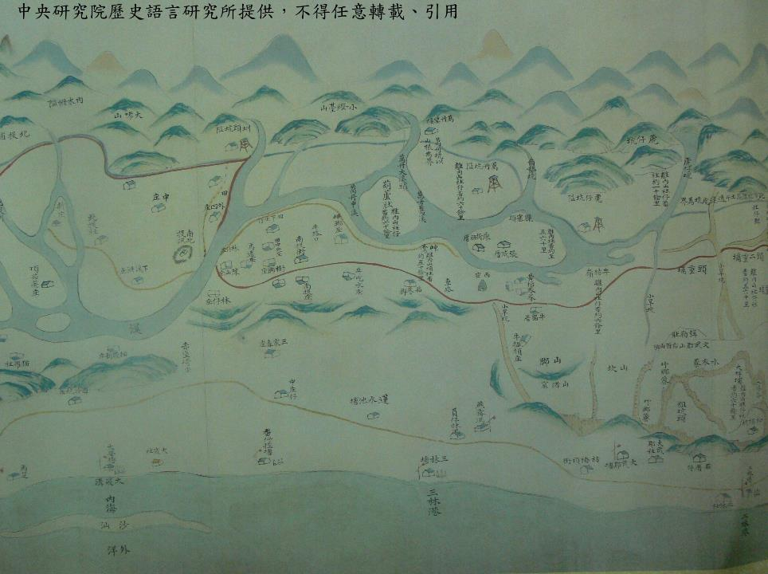
《臺灣民番界址圖》清乾隆二十五年(1760)彩繪紙本。中央研究院歷史語言研究所傅斯年圖書館藏。紅、藍線為漢、番分界，紅線為舊定界、藍線則為清乾隆二十五年時新定界。

Slide 31
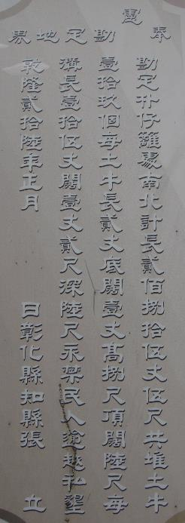
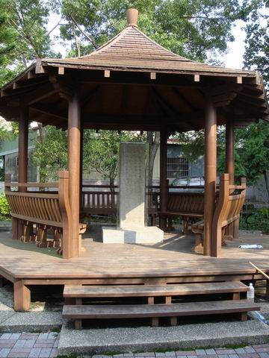
現存的土牛界碑，位在臺中市石岡區土牛國小內。圖：作者自攝

Slide 32
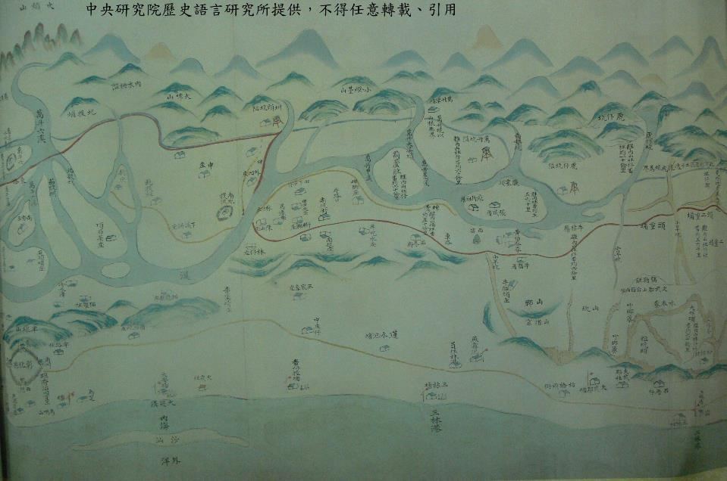
從《臺灣民番界址圖》中可以找到紅、藍兩種不同顏色的界線，進而看出漢人開墾範圍拓展，不斷逼近內山地區的趨勢。

Slide 33
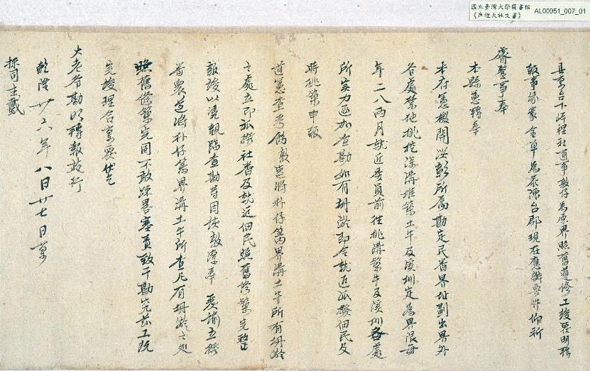
以下圖片皆為臺大所典藏的《岸裡大社文書》，從這些乾隆時代的文書資料中不難發現：漢人越界開墾的問題嚴重性。

Slide 34
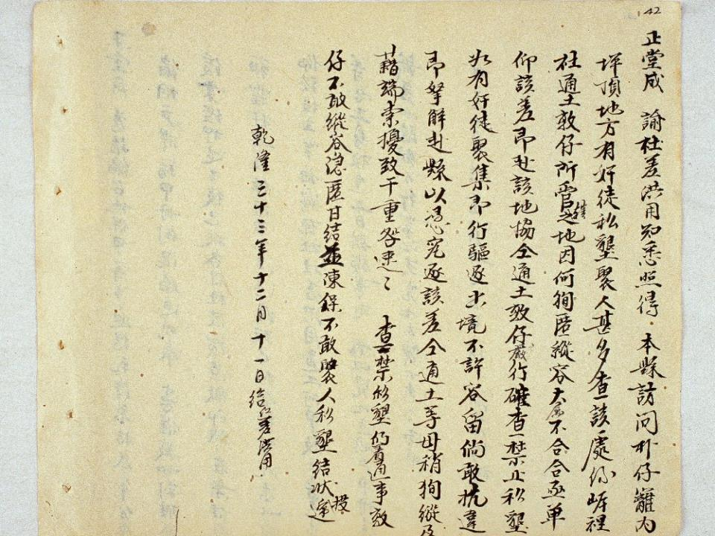
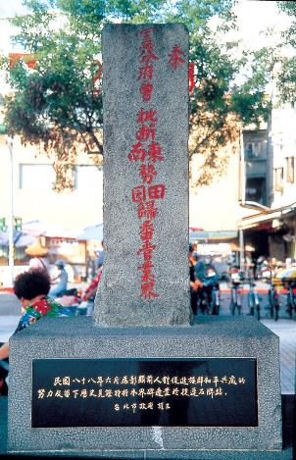
北投地區的番界碑圖-翰林出版社

Slide 35
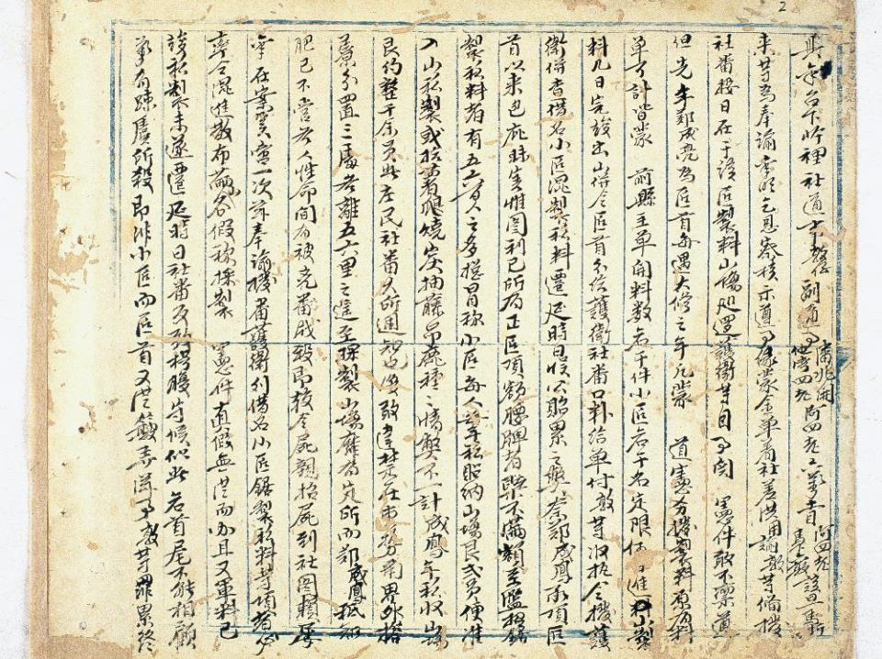

Slide 36
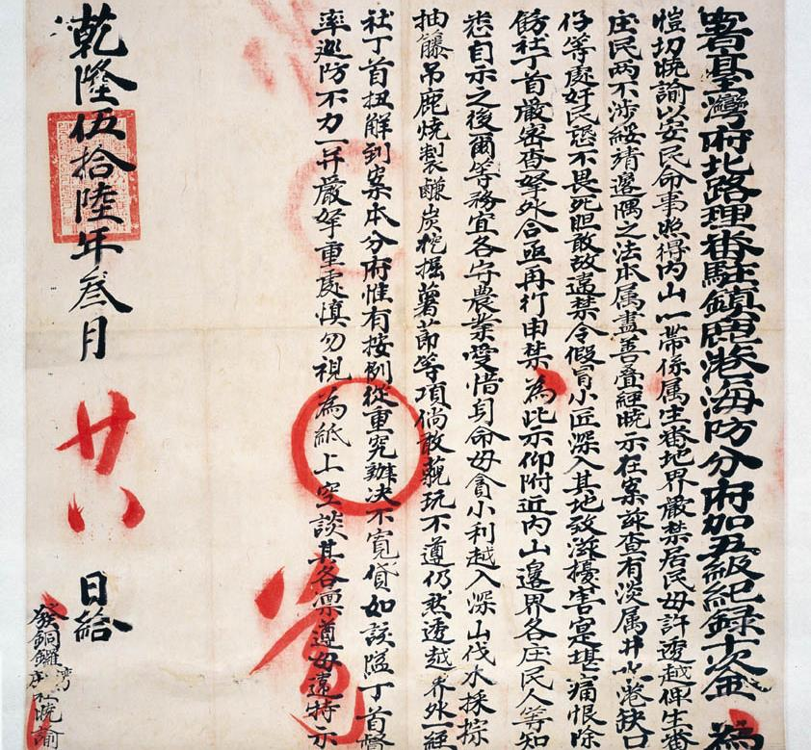

Slide 37
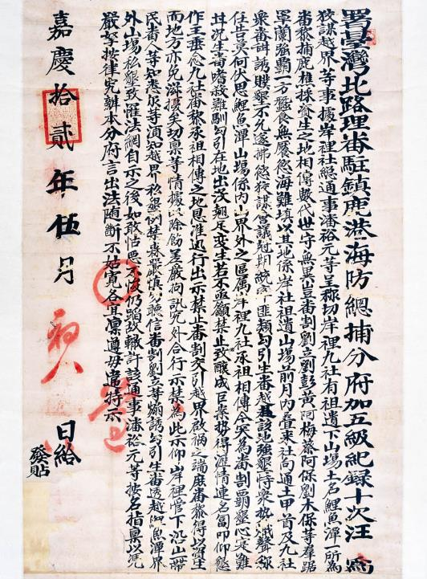
上頁與本頁皆為國立臺灣博物館的館藏文件AH2291-2與AH2290-4，此為當時官方所發告示，主要宣示禁止漢人越界私墾或伐木。
從這些文件的內容可知道，當時的番界政策是無法遏止漢人的開墾行為。

Slide 38
三、清代的水利建設
1、投資水圳目的：收水租、灌溉
臺北市⇨平頂古圳、南投竹山⇨隆恩圳
2、清代三大圳
臺 北 市：瑠公圳（郭錫瑠）-新店景美溪
彰 化 縣：八堡圳（施世榜）-濁水溪
高雄鳳山：曹公圳（ 曹 謹 ）-高屏溪
3、影響：農作產量增加、人口增加、市街興起
ex.八堡圳⇨彰化平原發展⇨[員林仔街]形成

Slide 39
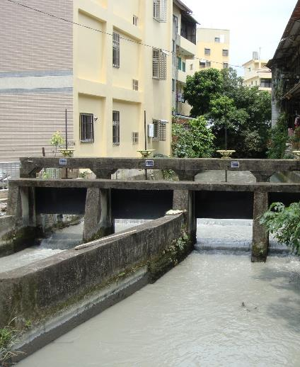
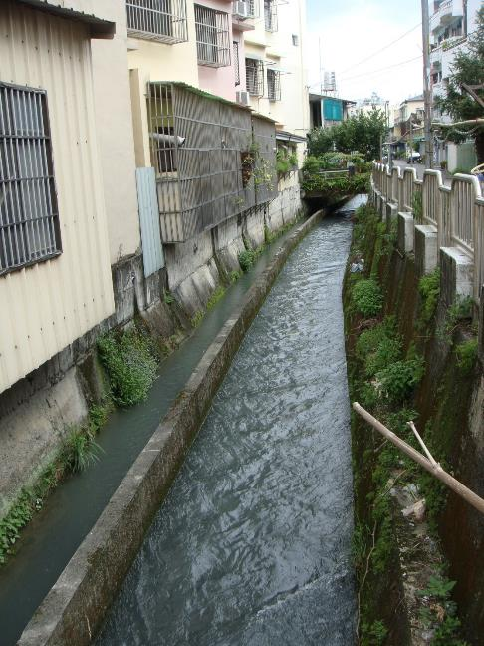
貓霧捒圳--位在豐原
右圖為東勢的本圳。
有了水圳，農業才得以發展

Slide 40
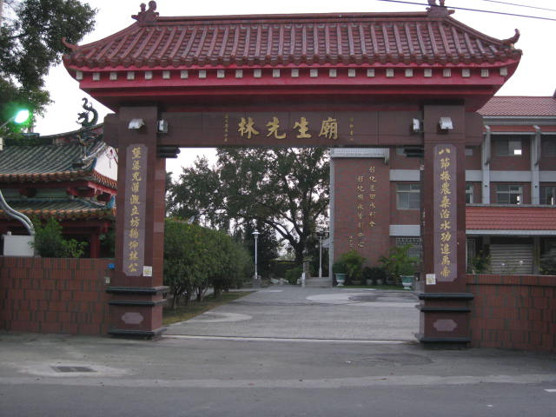
八堡圳開鑿初期，引水入圳屢遭失敗，相傳後來有一位老翁來見施世榜，給予水利圖說，施世榜照其方法重行開鑿，果然成功，圳成之後，老翁拒絕受酬，並不示姓名，只自稱「林先生」，後人仰其恩德，在二水圳頭建林先生廟，以資紀念。圖、文-維基百科

Slide 41
Tset time
 | 興建者 | 引用河流 | 灌溉區域
瑠公圳
八堡圳
曹公圳
郭錫瑠
新店溪
臺北盆地
施世榜
濁水溪
彰化平原
曹 謹
高屏溪
高雄地區

Slide 42
引用資料來源
嘎嘎昆蟲網，網址：http://gaga.biodiv.tw/9501bx/957.htm
《臺灣省通治人民志・人口篇》
周婉窈，《臺灣歷史圖說》（臺北市：聯經，1998）。
《臺灣民番界址圖》
臺灣記憶，網址：http://memory.ncl.edu.tw/tm_cgi/hypage.cgi
宜蘭人文知識數位資料庫，網址：http://ylhm.e-land.gov.tw/
《數位典藏與數位學習聯合目錄》，網址：http://digitalarchives.tw/
維基百科，網址：http://zh.wikipedia.org/
黃富三，〈清代臺灣移民的耕地取得問題及其對土著的影響〉《食貨》，11卷1期，民70年1月 。
天空部落格，網址：http://blog.yam.com/swat731019/article/32212057
鯤鯷工作室，網址：http://blog.xuite.net/ccy1217/Formosa
陳炎正，《臺中縣岸裡社開發史》。
陳炎正，《西大墩史》。

Slide 43
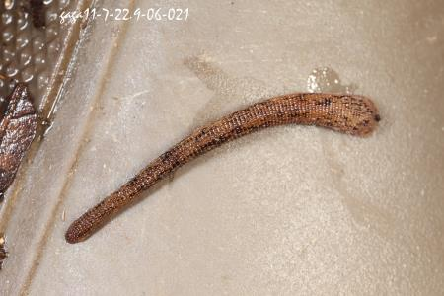
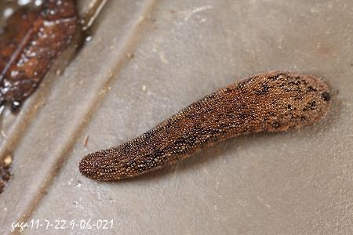
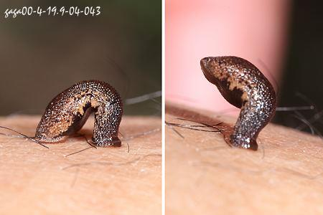
郁永河，〈番境補遺〉節錄
山中積敗葉，厚數尺，陰溼浥爛。遍生水蛭（原注：即螞蝗），緣樹而上，處於葉間；人過，輒墜下如雨，落人頭項，盡入衣領；地上諸蛭，又緣脛附股而上，競吮人血，遍體皆滿，撲捉不暇；聞者膽慄肌粟，甚於談虎色變。曾有操火焚之之說者，奈南方冬暖，木葉不落，陰溼如故，火不能然；不知禹、益值此，更操何術，卒底平成？
此系列圖片作者：嘎嘎昆蟲網

Slide 44
The End
備註：從下頁起，即為本單元要抄寫的筆記內容！

Slide 45
5-1 開墾拓荒建家園

Slide 46
附錄～清代皇帝與年號
金太祖-努爾哈赤
金太宗-皇太極
清世祖（順治）
清聖祖（康熙）
清世宗（雍正）
清高宗（乾隆）
清仁宗（嘉慶）
清宣宗（道光）
清文宗（咸豐）
清穆宗（同治）
清德宗（光緒）
溥 儀（宣統）

Slide 47
一、渡臺禁令背景與影響
1、原因：反清復明基地^{X}
2、內容：需要驗票單、切結書
不能帶家眷
廣東（海盜源頭）居民不可來臺
3、影響：人口多、耕地少、距離近 ⇨ 偷渡
福建（泉州、漳州）、廣東
悲劇：a.十去三留六死一回頭
b.埋冤(種芋、放生、餌魚)
c.渡臺悲歌
有唐山公，無唐山媽—男女比例失調

Slide 48
二、清代的土地開墾
1、墾戶+ 開墾執照+佃農(付田租)+繳稅 ⇨土地權✓
ex.吳沙(開蘭第一人)：蛤仔難(宜蘭)
姜秀鑾 + 林德修⇨金廣福(新竹)
六館業戶—廖朝孔（臺中西屯）
2、族群隔離政策（番界）
防止漢人與原住民的衝突
方式：立界碑、土牛溝（土牛線）
結果：漢人越界開墾、原住民生計✗⇨失敗

Slide 49
三、清代的水利建設
1、投資水圳目的：收水租、灌溉
臺北市⇨平頂古圳、南投竹山⇨隆恩圳
2、清代三大圳
臺 北 市：瑠公圳（郭錫瑠）-新店景美溪
彰 化 縣：八堡圳（施世榜）-濁水溪
高雄鳳山：曹公圳（ 曹 謹 ）-高屏溪
3、影響：農作產量增加、人口增加、市街興起
ex.八堡圳⇨彰化平原發展⇨員林仔街形成

